Slide 1

M’RAHBA
Merci d’avoir fait confiance à Tendencia

Slide 2
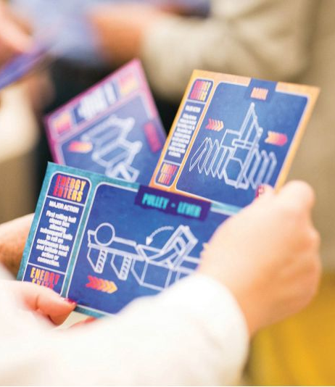
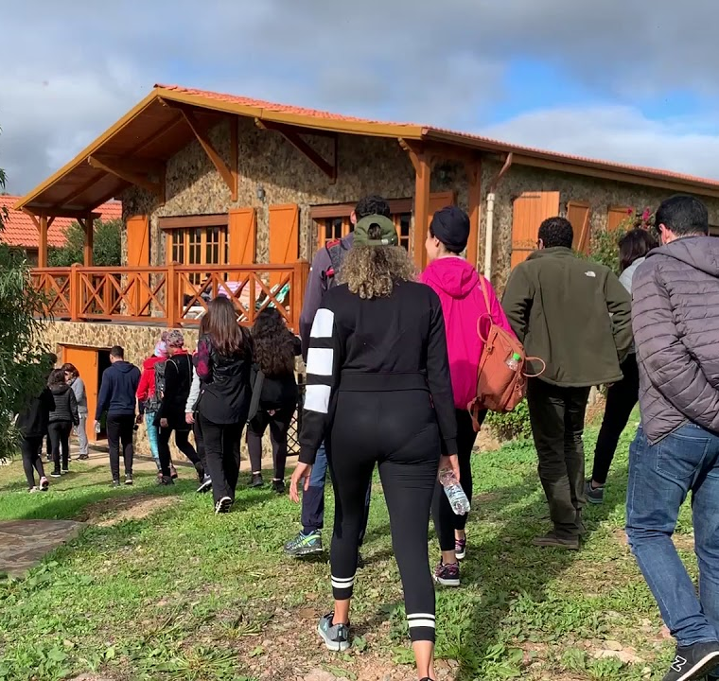
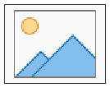

{{events_type_date}}
{{event_nom}} - {{destination}} - {{annee}}
Spécialement étudié pour
{{duree}}
{{date}}
{{nb_personne}}

Slide 3
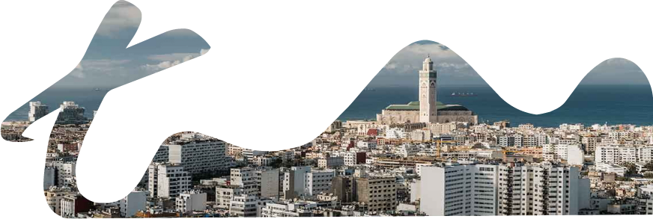
{{destination_paragraph}}
BENSLIMANE

Slide 4
PRÉNOM STAFF
TRAVELS & EVENTS DESIGNER
CHOUKRAN Merci, Thank you, Gracias, Grazie, 谢谢, Danke, Takk, شكراً
DATE TRAITEMENT
A VOTRE SERVICE

